Slide 1
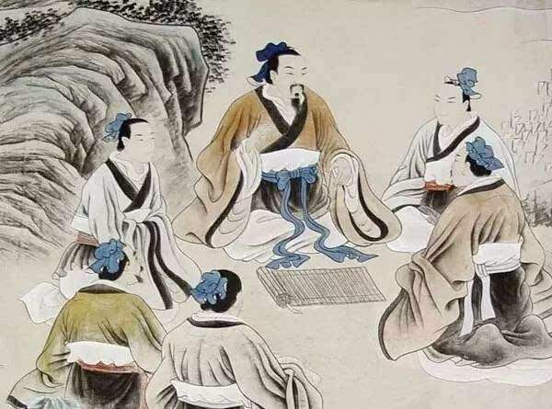
生于忧患，死于安乐

Slide 2
教学目标
1.能积累“发、举、苦、所以、过、作、拂”等文言词语，并能用现代汉语翻译全文。
2.学习古人论证说理的方法。
3.理解孟子关于“生于忧患而死于安乐”的意思，增强个人修养，增强忧患意识。

Slide 3
教学重难点
1.重点：能积累重点文言词语，并用现代汉语翻译全文。
2.难点：学习古人论证说理的方法。

Slide 4
核心素养
正确理解并认识“生于忧患，死于安乐”的含义，并从中得到应有的教益——人才要在艰苦中造就。

Slide 5
课前复习
1.解释重点字词：“发、举、苦、劳、饿、所以、过、作、衡、拂”。
2.翻译重点句子“故天将降大任于是人也，必先苦其心志，劳其筋骨，饿其体肤，空乏其身，行拂乱其所为，所以动心忍性，曾益其所不能。”

Slide 6
整体感知
结合注释，速读课文。
1.思考：文章提出了一个什么观点？
生于忧患，死于安乐。
2.思考：结合历史课所学的中国近代屈辱史，思考“生于忧患，死于安乐”有何史实作为依据？
清朝中期政治腐败，统治者沉迷享乐，
不知民间疾苦，拒绝学习外来文明，
遭到了鸦片战争、甲午战争的惨败。

Slide 7
精读细研
文章第一段写六位圣贤运用了什么论证方法？六位圣贤的共同点是什么？写这些事例的目的是什么？
第一段列举了六位由卑微到显贵的历史人物，这段话旨在论述“人才是在艰苦环境中造就的”的道理。

Slide 8
精读细研
诵读下面这段话，说说要想成就一番事业，需要经受怎样的磨练。
故天将降大任于是人也，必先苦其心志，劳其筋骨，饿其体肤，空乏其身，行拂乱其所为，所以动心忍性，曾益其所不能。

Slide 9
精读细研
除了艰苦的环境造就人才，还有哪些因素造就人才？
人恒过，然后能改；
困于心，衡于虑，而后作；
征于色，发于声，而后喻。
个人主观因素
正面
对一个国家来说国家
入则无法家拂士，
出则无敌国外患者，国恒亡。
反面

Slide 10
精读细研
结合课文内容说说你对“生于忧患死于安乐”的理解，并列举一两个事例来证明这一观点。
理解：忧虑祸患可以使一个人奋发有为，使一个国家兴旺发达；安逸享乐则会让一个人不思进取，使一个国家衰败灭亡。
举例：越王勾践和吴王夫差的故事。吴越交战，越国战败，越王勾践立志发奋图强。他卧薪尝胆，还亲自到田间与农夫一起劳作，他的妻子也纺线织布。经过“十年生聚，十年教训”，越国已经恢复元气，兵强马壮，具备了复仇的条件。反观吴王夫差，战胜越国之后，以为忧患已除，生活骄奢淫逸，狂妄自大，最终为勾践所败，身死而国灭。

Slide 11
精读细研
孟子的文章以雄辩著称，大量使用排比句，气势非凡。请具体分析。
舜发于畎亩之中，傅说举于版筑之间，胶鬲举于鱼盐之中，管夷吾举于士，孙叔敖举于海，百里奚举于市。
用同样的句式连举六例，形成一种无可辩驳的气势，增强了说服力。

Slide 12
精读细研
孟子的文章以雄辩著称，大量使用排比句，气势非凡。请具体分析。
舜发于畎亩之中，傅说举于版筑之间，胶鬲举于鱼盐之中，管夷吾举于士，孙叔敖举于海，百里奚举于市。
用同样的句式连举六例，形成一种无可辩驳的气势，增强了说服力。

Slide 13
拓展延伸
孟子认为造就人才的客观因素和主观因素分别是什么？请用自己的话概括。
参考答案：（1）客观因素——艰苦环境的磨练
（2）主观因素——思想斗争的折磨

Slide 14
课堂小结
概括主题
通过陈述六个发迹于民间而被举荐的名人事例和相关道理，阐述了逆境成才的道理，论证了“然后知生于忧患而死于安乐也”这一中心论点。

Slide 15
写作特色
❶论证层层深入。
《生于忧患，死于安乐》先列举六位历史人物的事例，再从个别到一般，从正反两个方面论证经受磨难的好处，最终归纳出“然后知生于忧患而死于安乐也”这个中心论点。

Slide 16
写作特色
❷语言具有极强的说服力、感染力。
这个特点与孟子善用排比等修辞手法不无关系，《生于忧患，死于安乐》开篇用排比句列举历史人物，这样既给文章增强了气势，又给人以美不胜收之感。

Slide 17
课堂检测
1.“于”字用法和其它三项不相同的是（ ）
A
A．故天将降大任于是人也
B．举于市
C．死于安乐
D．困于心

Slide 18
课堂检测
2.画线词不用使动用法来解释的一项（ ）
D
A．苦其心志 B．劳其筋骨
C．亲其亲子其子 D．生于忧患

Slide 19
课堂检测
3.下面画线的词意思不正确的一项是（ ）
B
A.入则无法家拂士（通“弼”，辅助）
B.孙叔敖举于海（海洋）
C.故天将大任于是（这样）人也
D.行拂乱（使……错乱）其所为

Slide 20
课下作业
以“生于忧患，死于安乐”为话题，写一篇不少于300字的短文。

